Slide 1




LẬP TRÌNH DI ĐỘNG
LẬP TRÌNH DI ĐỘNG VỚI FLUTTER
Flutter with Over Platform
Giảng viên: ThS. Nguyễn Hoàng Anh

Slide 2


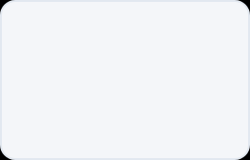
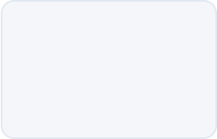

HỌC VIỆN NGÂN HÀNG
BANKING ACADEMY OF VIETNAM
GIỚI THIỆU MÔN HỌC
Số tín chỉ: 3 tín chỉ
27
09
Thời gian phân bổ:
Lý thuyết
Thảo luận
Giảng lý thuyết trên lớp: 27 tiết
Bài tập thảo luận: 09 tiết
Thực hành: 24 tiết
24
90
Tự học: 90 tiết
Thực hành
Tự học

Slide 3



HỌC VIỆN NGÂN HÀNG
BANKING ACADEMY OF VIETNAM
CẤU TRÚC NỘI DUNG HỌC PHẦN
Phần 1
Phần 2
Phần 3
Nền tảng ngôn ngữ và Cấu trúc cơ bản
Xây dựng Giao diện và Quản lý Tương tác
Tích hợp, Nâng cao và Triển khai thực tế
•
Chương 1: Giới thiệu về Flutter
•
Chương 4: Giao diện cơ bản với Flutter
•
Chương 7: RESTful APIs & JSON
•
Chương 2: Kiến thức cơ bản về Dart
•
Chương 8: Local Storage & Persistence
•
Chương 5: Điều hướng màn hình và Quản trị State
•
Chương 3: Kỹ thuật lập trình Dart nâng cao
•
Chương 9: Auth, Session Management & Notifications
•
Chương 6: Biểu mẫu và Xác thực ràng buộc dữ liệu
•
Chương 10: Tối ưu hóa, Đo đạc & Đóng gói phát hành

Slide 4




HỌC VIỆN NGÂN HÀNG
BANKING ACADEMY OF VIETNAM
PHƯƠNG PHÁP DẠY HỌC
Đề cương hiện sử dụng mô hình kết hợp lý thuyết - minh họa - thực hành và có dự án cuối kỳ.
Giảng dạy
Học trên lớp
Thuyết trình, giải thích nội dung chương, chiếu clip nêu vấn đề. Demo trực tiếp.
Trả lời câu hỏi, đặt câu hỏi, nghe giảng, ghi chép, tham gia hoạt động nhóm.
Học ở nhà
Đánh giá
Ôn tập, chuẩn bị môi trường, đọc trước tài liệu, chuẩn bị câu hỏi.
Chuyên cần, 2 bài kiểm tra trắc nghiệm + bài tập, cuối kỳ đánh giá bằng dự án.

Slide 5





HỌC VIỆN NGÂN HÀNG
BANKING ACADEMY OF VIETNAM
DẠY TRIỂN KHAI DỰ ÁN TRÊN FONT END DI ĐỘNG
Triển khai: Sinh viên tiếp cận từ các vấn đề nhỏ để đảm bảo thời điểm hình thành dự án tương ứng với chất lượng sản phẩm
Bài tập đơn giản
Các task nhỏ
Chia nhỏ mục tiêu
Lên khung
Sản phẩm demo
Bám sát yêu cầu dự án
Mục tiêu dự án
Prototype & Wireframe

Slide 6

HỌC VIỆN NGÂN HÀNG
BANKING ACADEMY OF VIETNAM
MÔ HÌNH TỔ CHỨC THỰC HIỆN PROJECT
Sprint | Mục tiêu | Kiến thức Flutter | Deliverable
Sprint 1 | Xây dựng giao diện và điều hướng | Dart cơ bản, Widget, Layout, Navigation | Ứng dụng có nhiều màn hình, chuyển màn hình được
Sprint 2 | Quản lý dữ liệu và trạng thái | State Management, Form, Validation, Local Storage | CRUD dữ liệu cục bộ, lưu được dữ liệu
Sprint 3 | Kết nối hệ thống hoàn chỉnh | REST API, JSON, Async/Await, Authentication (nếu có), Hoàn thiện UI | Ứng dụng hoàn chỉnh kết nối API và sẵn sàng demo

Slide 7

HỌC VIỆN NGÂN HÀNG
BANKING ACADEMY OF VIETNAM
BÀI TẬP LỚN (YÊU CẦU)
Đề tài
Sinh viên tự chọn 01 đề tài cá nhân, theo mẫu: Ứng dụng + chức năng chính + đối tượng sử dụng.
*Khuyến khích: Đề tài liên quan đến tài chính ngân hàng, quản lý nguồn nhân lực trong ngân hàng.
Ứng dụng phải đáp ứng các yêu cầu sau:
Giao diện rõ ràng, thân thiện, tối ưu cho mobile.
Có chức năng đăng nhập / đăng ký.
Có chức năng chính theo đề tài (đặt lịch, mua hàng, tìm kiếm, quản lý,…).
Kết nối backend qua RESTful API.
Dữ liệu lấy từ server thực tế, không hardcode.

Slide 8



HỌC VIỆN NGÂN HÀNG
BANKING ACADEMY OF VIETNAM
BÀI TẬP LỚN (YÊU CẦU KỸ THUẬT)
Lưu ý: Mỗi nhóm gồm 6 sinh viên làm 01 project riêng. Đề tài phải thực tế, có luồng chức năng rõ ràng, không đồng ý với app có chức năng quá đơn giản.
Frontend (Mobile App)
Backend (Chọn 1)
Database (Chọn 1)
•
Flutter + Dart (bắt buộc)
•
PHP / Node.js
•
MySQL / SQL Server
•
Chạy trên thiết bị Android (chạy được trên iOS là một điểm cộng lớn)
•
Java / C#
•
MongoDB
•
Python (Flask, FastAPI, Django REST)
•
Firebase (Firestore / Realtime Database)
•
UI/UX chuyên nghiệp
•
Phải cung cấp RESTful API chuẩn
•
*Không sử dụng SQLite làm DB chính (Có thể dùng SharedPreferences cho token, setting)

Slide 9

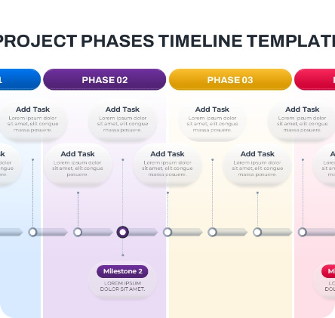

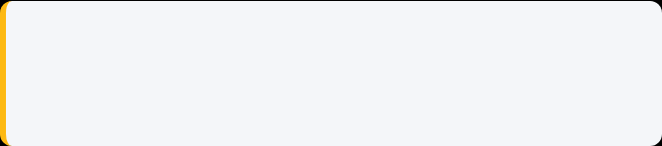
HỌC VIỆN NGÂN HÀNG
BANKING ACADEMY OF VIETNAM
- Frontend: làm đánh giá về UX, ko đánh giá nhiều UI: chức năng phải đủ luồng, xử lý thắt luồng – thắt luồng là một luồng đi từ start to end, bắt đầu là gì đều phải có kết thúc, ví dụ thanh toán bắt đầu là tính tổng hóa đơn, kết thúc là thanh toán thành công và báo về cho users ( làm khoảng 5, 6 chức năng).
- Backend: phải mô tả dùng gì.
MILESTONE VÀ NỘP BÀI
Nhằm đảm bảo chất lượng, dự án sẽ được chia thành các mốc nộp nhỏ để giảng viên kiểm soát tiến độ và hỗ trợ kịp thời.
Sprint 1
Kiểm tra thiết kế UI/UX và logic điều hướng cơ bản. Kết quả sẽ được lấy điểm cho Đầu điểm 1.
Sprint 2 & 3
Kiểm tra tích hợp API, xử lý dữ liệu và hoàn thiện ứng dụng. Kết quả sẽ được lấy điểm cho Đầu điểm 2.

Slide 10


HỌC VIỆN NGÂN HÀNG
BANKING ACADEMY OF VIETNAM
ĐÁNH GIÁ DỰ ÁN
Mục tiêu cốt lõi
Sinh viên áp dụng toàn bộ kiến thức đã học để xây dựng một ứng dụng di động hoàn chỉnh bằng Flutter, có kết nối backend và cơ sở dữ liệu thực tế, triển khai theo đúng tiến độ.
Project nhằm đánh giá:
Hiểu và sử dụng thành thạo Flutter & Dart.
Xây dựng UI đa nền tảng đẹp mắt, chuẩn UX.
Quản lý state, navigation, và form dữ liệu.
Xử lý lập trình bất đồng bộ (Asynchronous).
Kết nối RESTful API trơn tru, không lỗi.
Lưu trữ dữ liệu và triển khai ứng dụng thực tế.

Slide 11

HỌC VIỆN NGÂN HÀNG
BANKING ACADEMY OF VIETNAM
SỬ DỤNG AI HIỆU QUẢ (KHÔNG LẠM DỤNG)
AI là công cụ hỗ trợ đắc lực, nhưng để thực sự làm chủ công nghệ, sinh viên cần áp dụng các phương pháp sau:
Hiểu Code Trước Khi Dùng: Tuyệt đối không copy-paste mù quáng. Hãy yêu cầu AI giải thích từng dòng code để hiểu rõ logic.
Dùng AI như một Mentor: Đặt câu hỏi về tư duy kiến trúc hệ thống, cách chọn State Management phù hợp thay vì nhờ sinh code toàn bộ ứng dụng.
Hỗ trợ Debug thông minh: Cung cấp log lỗi (stack trace) cho AI để phân tích và tìm ra nguyên nhân, từ đó rút kinh nghiệm.
Sinh Dữ Liệu Mẫu (Mock Data): Nhờ AI tạo nhanh các file JSON cấu trúc để làm dữ liệu giả lập test UI trong lúc chờ Backend hoàn thành.

Slide 12


THANK YOU FOR WATCHING
HỌC VIỆN NGÂN HÀNG
12 P. Chùa Bộc, P. Kim Liên, TP. Hà Nội

